Slide 1


STORIA dell’ INFORMATICA
Di: Telloli Fabio e Girone Riccardo

Slide 2

01
STORIA
03
Sched Video
02
Processore
INDICE:

Slide 3
La storia:
01

Slide 4

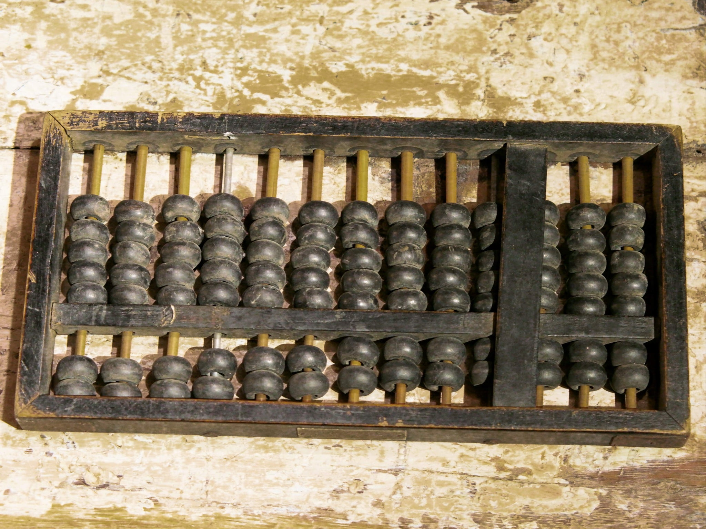
L’ ABACO
Gli antenati del computer
1
lo strumento più antico di calcolo, i primi prototipi erano sotto forma di tavolette di calcolo, si suppone che siano nati in Mesopotamia e in Cina

Slide 5
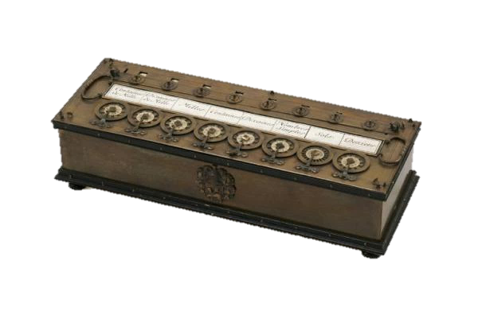
La Pascalina
Gli antenati del computer
2
Blaise Pascal nel 1643 realizzò una macchina che eseguiva automaticamente addizioni e sottrazioni, la chiamò la Pascalina

Slide 6
I Primi Computer
I primi computer
3
i primi computer nascono sul finire della seconda guerra mondiale, erano grandi quanto edificio; non avevano un S.I. il più famoso di questi è il Mark I (1943) serviva in guerra per decodificare le comunicazioni radio dei tedeschi

Slide 7

L’ ENIAC
I primi computer
4
Nel 1945 gli americani realizzarono un calcolatore programmabile, ENIAC (Electronic Numerical Integrator and Computer), leggeva solo codici binari eseguiti dal processore.
Il suo scopo era quello di effettuare calcoli balistici per l’esercito

Slide 8
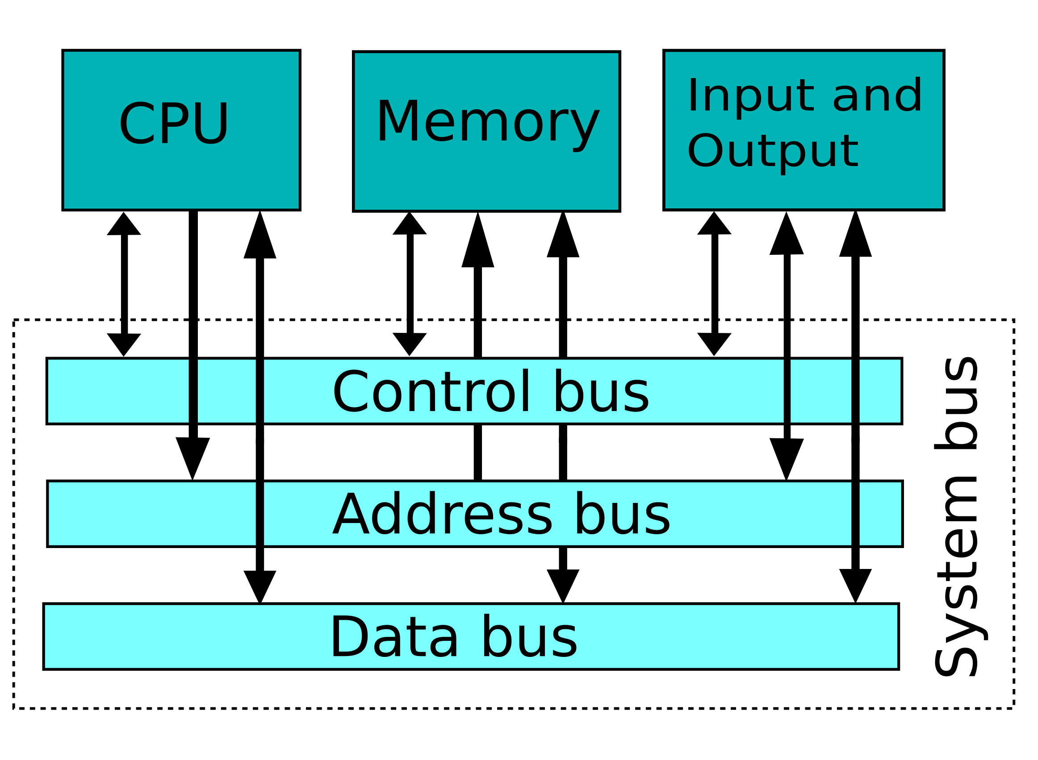
La macchina di Von Neumann
I primi computer
5
John Von Neumann riuscì a capire per la prima volta il concetto di elaboratore elettronico, «la macchina di von Neumann», fu il primo a inquadrare in una teoria matematica le macchine intelligenti.
Fu definito anche il padre dell’informatica

Slide 9
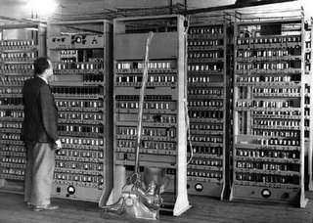
L’ EDVAC
I primi computer
6
Il primo computer dotato di un sistema operativo, i programmi sono incorporati nella memoria, migliore rispetto all’ ENIAC in fattore di programmabilità

Slide 10
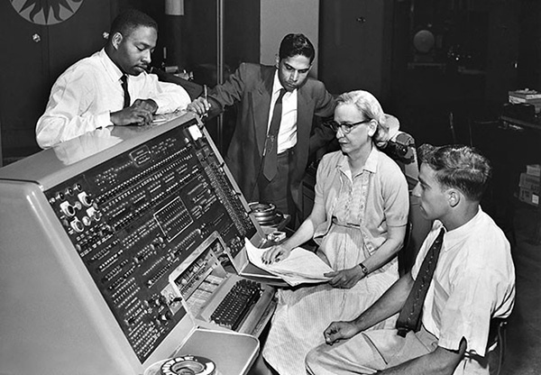
L’ UNIVAC
I primi computer
7
Venne usato nel 1952 in una trasmissione televisiva che calcolava le proiezione per l’ elezioni presidenziali

Slide 11
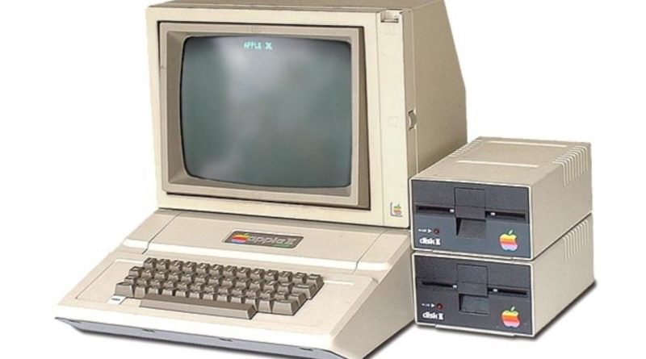
Apple II
L’era degli home computer
8
Nel 1977 uscì il primo home computer con programmi di videoscrittura, calcolo e anche giochi; nello stesso anno Bill Gates e Paul Allen fondano Microsoft

Slide 12
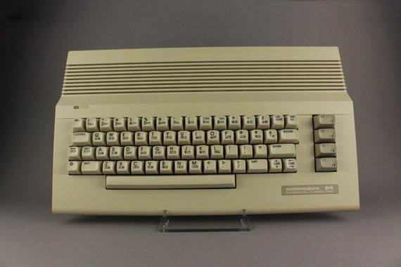
Il Commodore 64
L’era degli home computer
8
Il calcolatore più venduto della storia (22 milioni di unità), si poteva interagire con il sistema operativo immettendo dei comandi nel modo diretto

Slide 13
Il Processore:
02

Slide 14
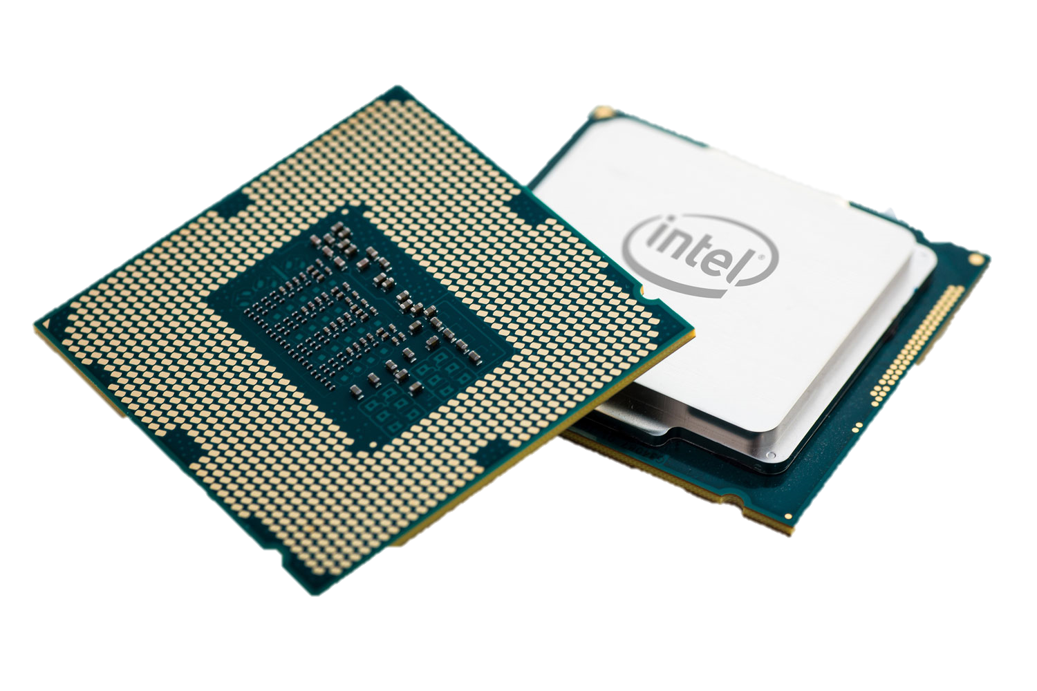
Cos’è ?
Il Processore
1
Il processore detto anche CPU (central processing unit), è il cuore dell’elaboratore e comanda gli input e gli output, trasferisce dati e coordina l’attività delle unità di elaborazione, schede audio e video, schede di rete.

Slide 15
È composto da:
Il Processore
2
CU: unità di controllo (coordina le operazioni)
ALU: unità aritmetico logica (esegue operazioni aritmetiche e logiche)
Registri: memoria interna

Slide 16
La velocità dell’elaborazione
Il Processore
3
Il numero di bit
Frequenza di Clock
Struttura interna
Numero di core integrati
Velocità delle periferiche

Slide 17
Il Processore
4
Il numero di bit
Si divide in due: 64 bit o 32 bit
64 bit elabora più dati in una sola operazione
32 bit elabora i dati come la 64 ma in due volte

Slide 18
Il Processore
5
Frequenza di Clock
L’ unità di misura della frequenza di Clock sono i GHz (il tempo che passa da quando il clock scatta fino all’arrivo del dato), maggiore è la frequenza più velocemente sono eseguite le operazioni.

Slide 19
Il Processore
6
Struttura interna
I sistemi interni del processore con il passare degli anni si sono evoluti diventando sempre più veloci

Slide 20
Il Processore
7
Numero di core integrati
Sono più microprocessori che elaborano i dati

Slide 21
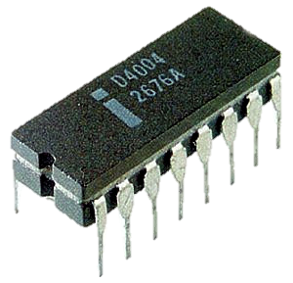
Il Processore (Storia)
8
Microprocessore 4004
il fisico Federico Faggin lavora insieme gli ingegneri americani Marcian Edward Hoff Jr. e Stanley Maze (intel), per terminare un progetto di un sistema elettronico di una calcolatrice da tavolo, così nacque l’intel 4004 il primo microprocessore della storia.

Slide 22
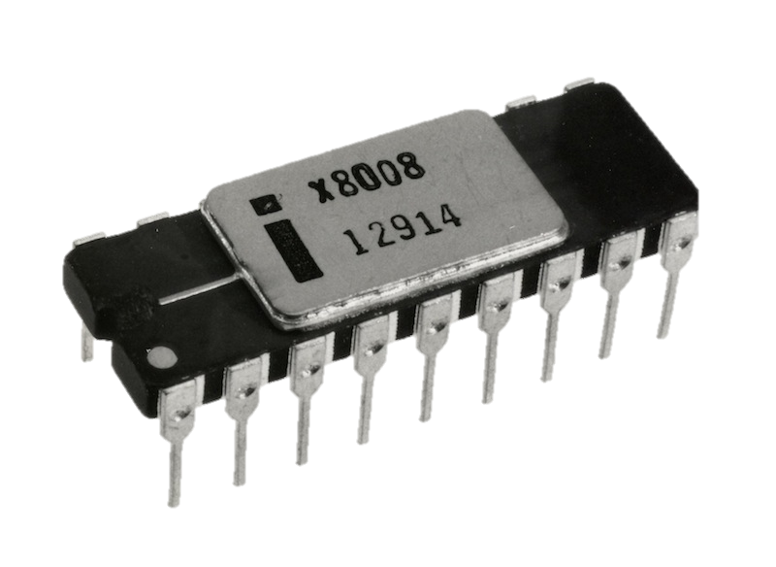
Il Processore (Storia)
9
Microprocessore 8008
Il 4004 poteva solo scrivere numeri, con la nascita del byte (8 bit) dove erano presenti i caratteri alfa numerici nacque l’intel 8008 nel 1972

Slide 23
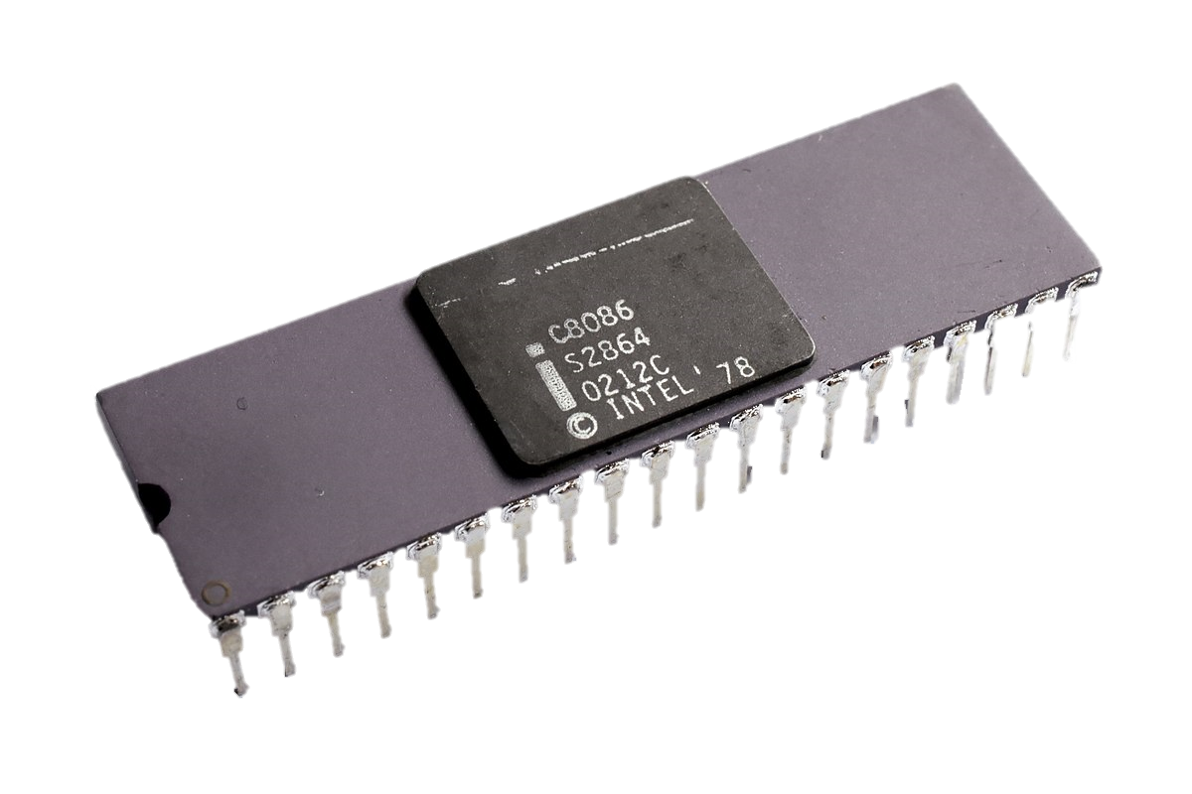
Il Processore (Storia)
10
Microprocessore 8086
Una nuova generazione di microprocessore, la dimensione dei registri aumenta e si inventarono i 16 bit. Le prestazioni erano 10 volte maggiore rispetto a quello dell’8008.
Attraverso un bus dei dati di 20 bit è in grado di indirizzare direttamente un Mb di memoria

Slide 24
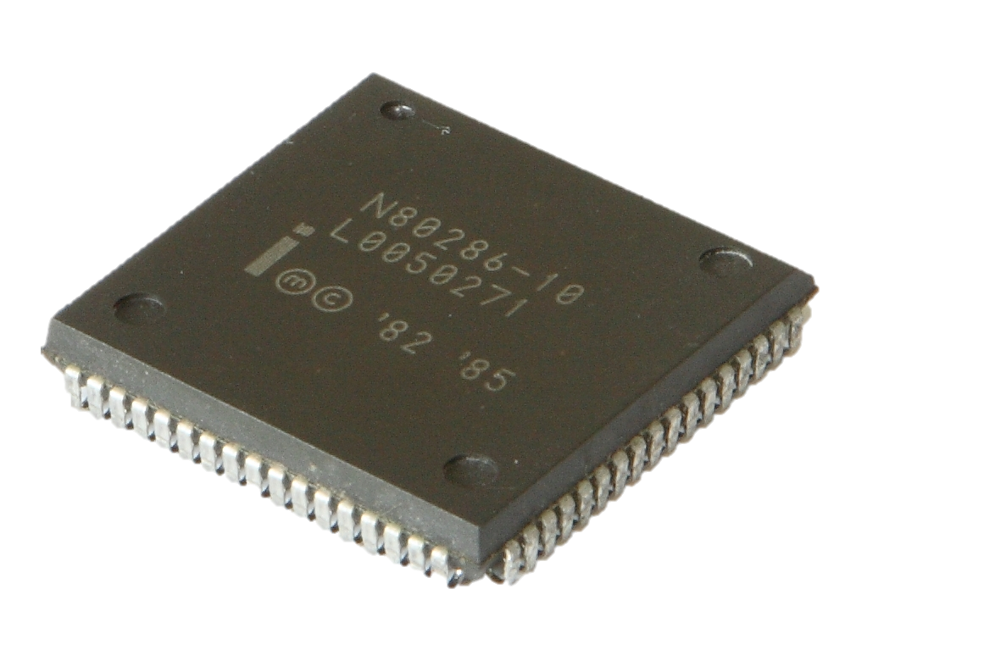
Il Processore (Storia)
11
Processore 80286
Venne commercializzato nel 1982 che rappresentò una rivoluzione nel mondo dei personal pc.
Fu il primo processore completamente a 16 bit, in grado di accedere a due byte di memoria consecutivi in un'unica operazione, la frequenza di clock inizialmente era di 6 MHz.

Slide 25
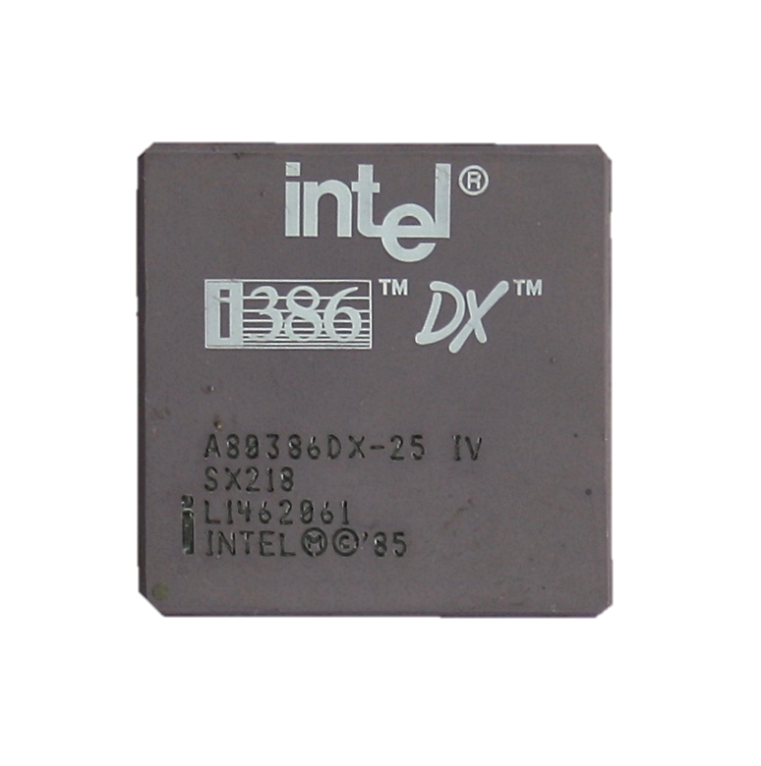
Il Processore (Storia)
12
Processore 80386
la dimensione dei registri e del bus dei dati portati a 32 bit.
Può eseguire tutte le operazioni degli altri ma li sorpassa in termini di prestazioni. Nel 1986 venne commercializzata la versione a 20 MHz, due anni dopo da quella a 25 MHz e infine nel 1989 arrivarono a 33 MHz.

Slide 26
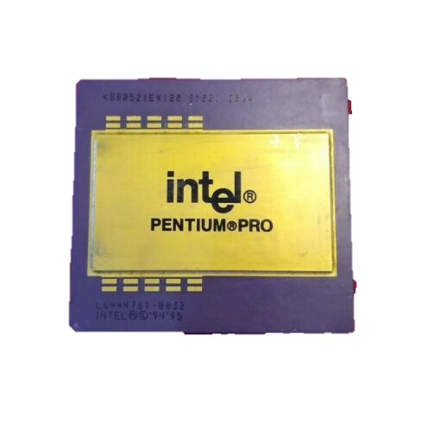
Il Processore (Storia)
13
Intel Pentium / Pentium Pro
Nati nel 1993, le caratteristiche principali sono aumento di registri a 64 bit.
Il Pentium è dotato di due cache aggiuntive da 8 Kb. La doppia cache incorporata rende il processore più efficiente nell'elaborazione.
La versione Pro nel 1995 consentiva di effettuare operazioni veloci di CAD, ingegneria meccanica e calcolo scientifico

Slide 27
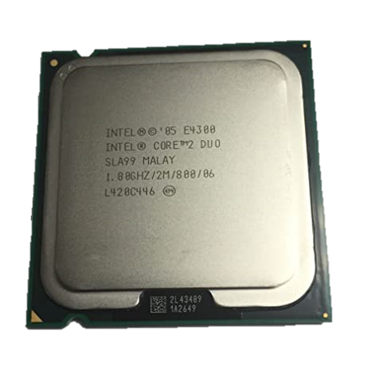
Il Processore (Storia)
14
Intel Core2Duo
Presentati il 27 luglio 2006, intel ha raggruppato diversi processori e per la prima volta sia per pc portatili che per fissi

Slide 28
Il Processore (Storia)
15
Intel Core serie X
Una delle ultime uscite di Intel, serie X con la tecnologia Intel Turbo Max 3.0 ha la massima frequenza di Clock di circa 4,8 GHz con 18 core e a 36 thread

Slide 29
Il Processore (Storia)
15
Nomi dei processori Intel
Intel® CORE™ i9-13900K
Intel Core = marchio
i9 = famiglia processori
13900
13, indica la generazione
900, indica il numero del processore
K : linea di Prodotto
K = è overclockabile
F = senza scheda video integrata
KF = ha la stessa potenza del K ed è senza scheda video, quindi scalda di meno

Slide 30
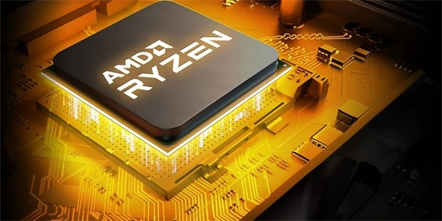
Il Processore (Storia)
16
AMD (Advanced Micro Device)
Il primo processore uscì nell’anno 2000, poco prima dell’intel, con Athlon che per la prima volta con una frequenza di Clock di 1 GHz.
Facendo una salto temporale arriviamo ai Ryzen che vengono presentati nel 2017, tra il 2019 e il 2020 escono i nuovi ryzen ( nel 2019 fino al Ryzen 7, e nel 2020 i Ryzen 9)

Slide 31
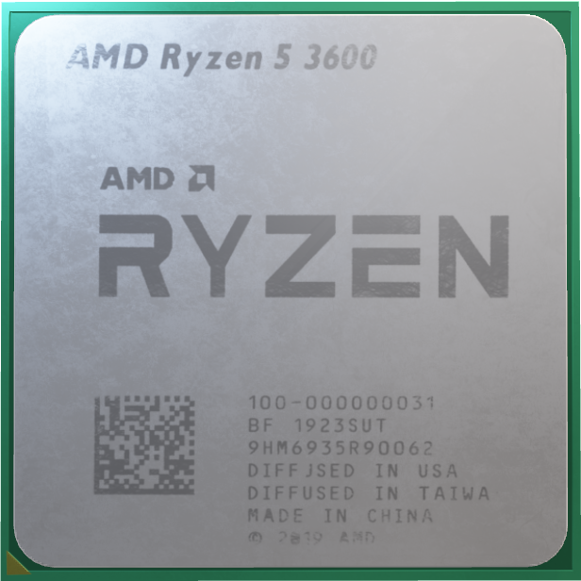
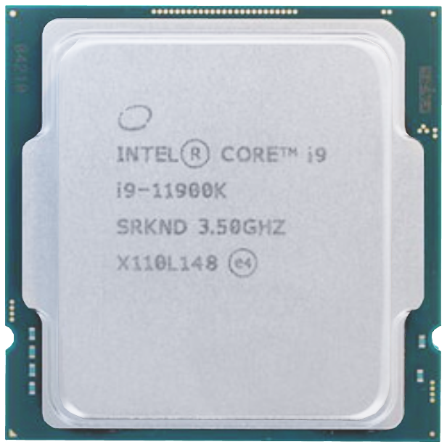
Il Processore (Storia)
17
Intel VS Amd
Intel: ha prestazioni più veloci per ogni tipo d'utilizzo, diventando di fatto una scelta quasi costante tra tutti quelli che vogliono costruire computer potenti senza badare al risparmio energetico
Amd: meno costosi rispetto ai processori Intel, ma sono allo stesso tempo abbastanza veloci (si utilizzano per: lavoro, grafica, videogiochi, rendering 3D), non hanno consumi d'energia elettrica elevati, possiamo dissiparli in maniera semplice.

Slide 32
Scheda Video:
03

Slide 33
LA STORA DELLE SCHEDE VIDEO
1
-IBM
-MDA
-VGA
-3D
-NVIDIA

Slide 34
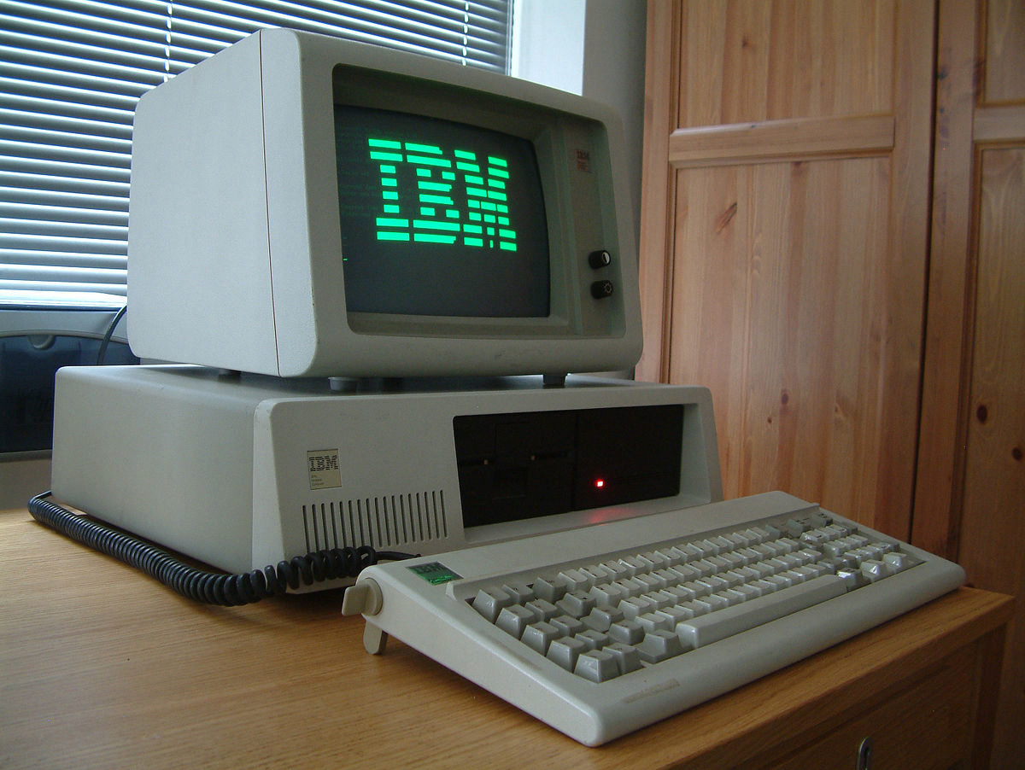
IBM
2
IBM ha creato la prima scheda video della storia nel 1961 in sostituzione delle carte stampate, ha messo la scheda video inclusa nel loro primo pc (l’8088) che fu a tutti gli effetti il primo personal computer

Slide 35
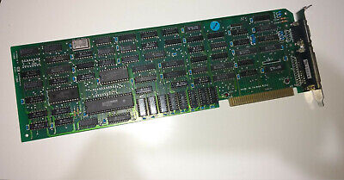
MDA
3
era in grado di lavorare quando il computer era in modalità testo, le schede hanno 4MB di memoria e riuscivano a visualizzare solo 80 colonne e 25 righe, l’unico colore era il verde.
Negli anni ’80 anche il rosso

Slide 36
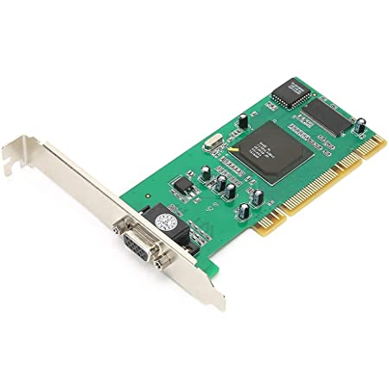
VGA
4
VGAs: (video graphics adapter) prese il sopravvento rispetto alle MDA perché permetteva la visualizzazione di molti colori a risoluzione migliore

Slide 37
VGA
5
Poco dopo usci la SVGA che arrivava a 256 colori con 2Mb di memoria , questo era lo standard fino agli anni 90

Slide 38
3D
6
nel 1955 le schede video hanno avuto la possibilità di mostrare la grafica a multi dimensioni (3D)

Slide 39
3D
7
2 anni dopo voodo fece uscire il cip più potente del momento, intel fece una porta grafica accelerata, questo ha aitato il divario tra gpu e cpu.

Slide 40
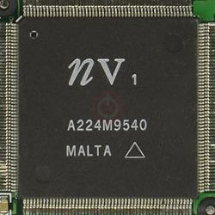
NVIDIA NV1
8
La Nvidia NV1 fu lanciata nel 1995 ed era in grado di gestire video 2D e 3D. Fu venduto come "Diamond Edge 3D" e aveva anche una porta joypad compatibile con Sega Saturn.

Slide 41
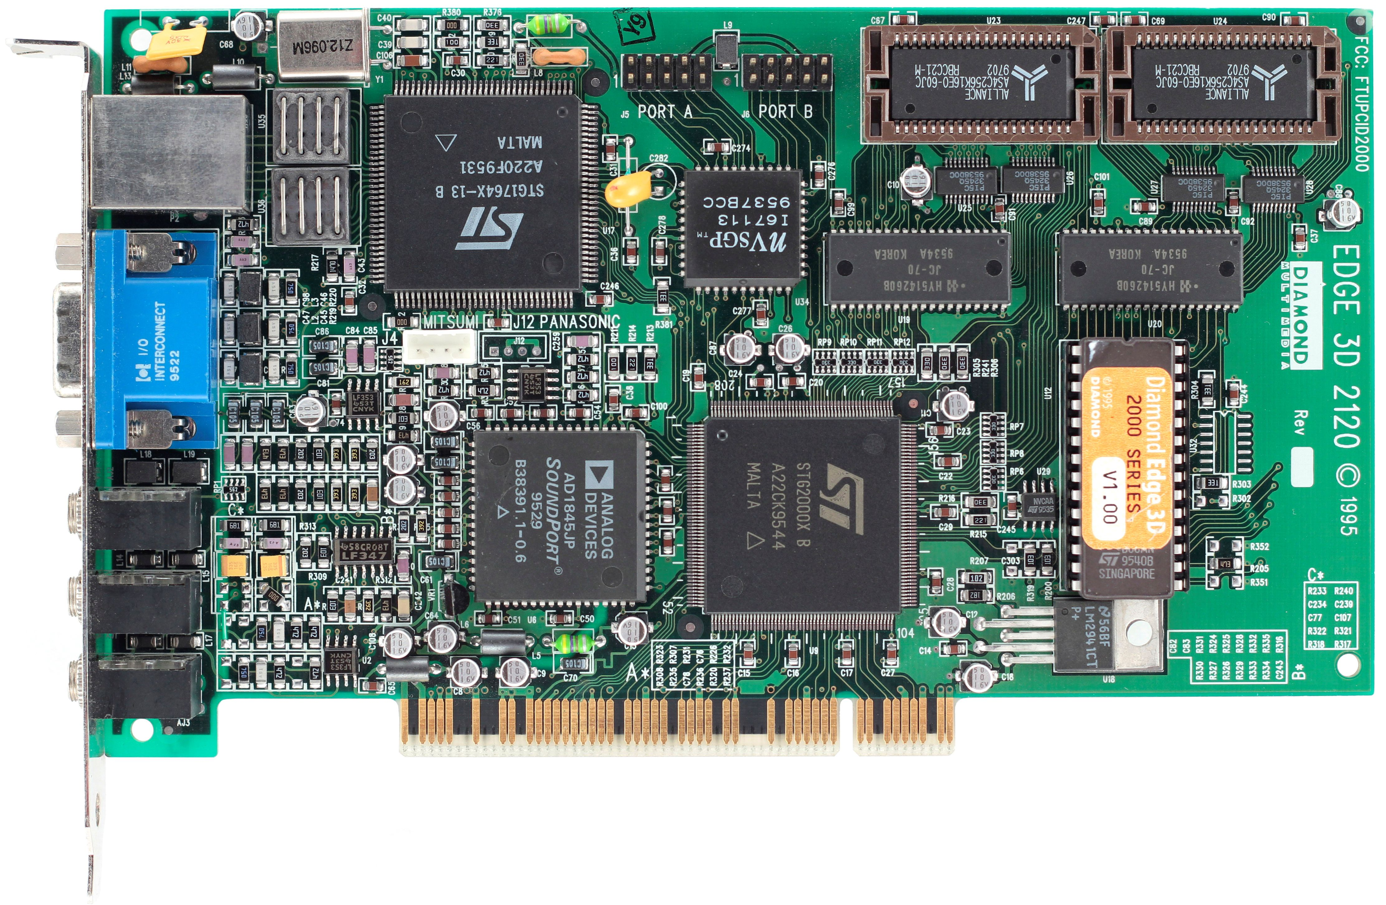
NVIDIA NV1
9
Queste caratteristiche da sole non erano sufficienti per attirare il mercato.
NV1 ebbe un inizio difficile che fu peggiorato dall'uscita di Microsoft DirectX che era incompatibile con la GPU e molti giochi non funzionavano.

Slide 42
Nvidia GeForce 256
10
Alla fine del 1999, Nvidia ha rilasciato quella che ha presentato come la "prima GPU del mondo" sotto forma di Nvidia GeForce 256.
Ha migliorato le precedenti schede RIVA aumentando le pipeline di pixel, ma ha anche offerto un grande salto di prestazioni per il gioco su PC.

Slide 43
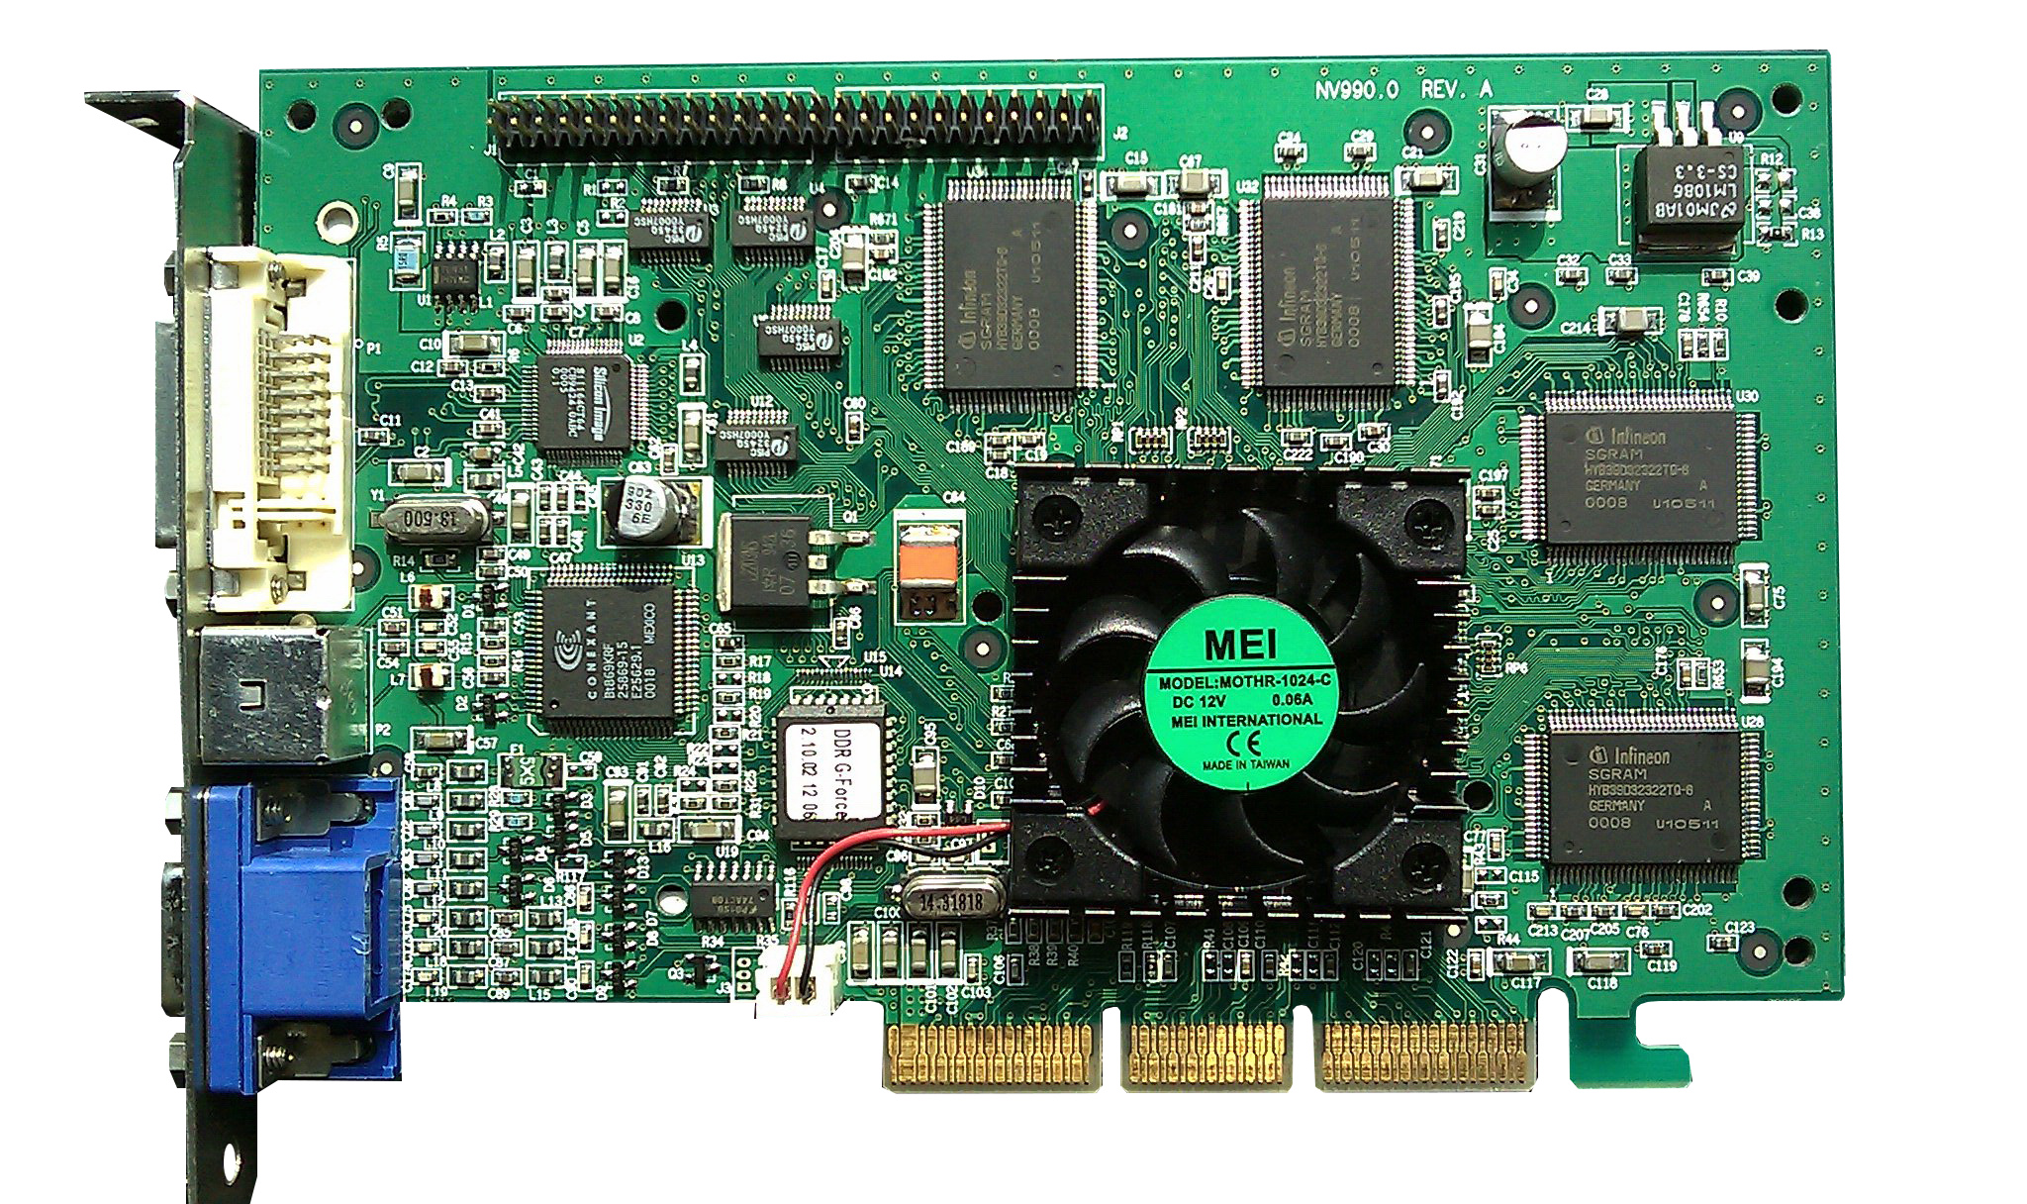
Nvidia GeForce 256
11
Questa scheda supportava fino a 64MB di DDR SDRAM e operava fino a Come tale era il 50% più veloce della NV5.

Slide 44
Nel mentre escono nuovi modelli
12
GFORCE 2/3/FX/6/7/8/9/400/600/700/900

Slide 45
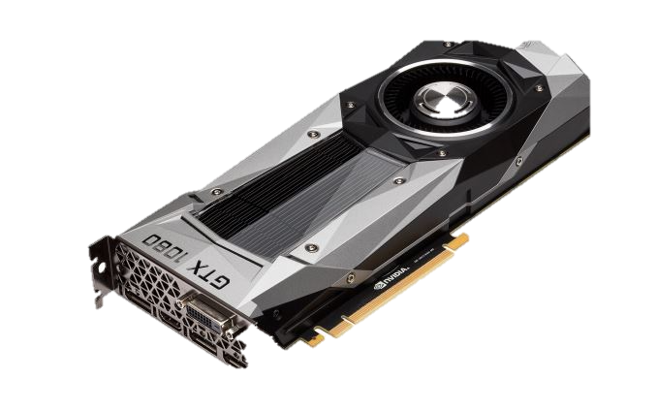
Nvidia serie 1000
13
Nel 2014 Nvidia ha rivelato la serie GeForce10 basata sulla microarchitettura Pascal. La GTX 1080 Ti è la più nota delle GPU di questa serie e si è cementata nella storia come una delle schede più significative rilasciate da Nvidia.

Slide 46
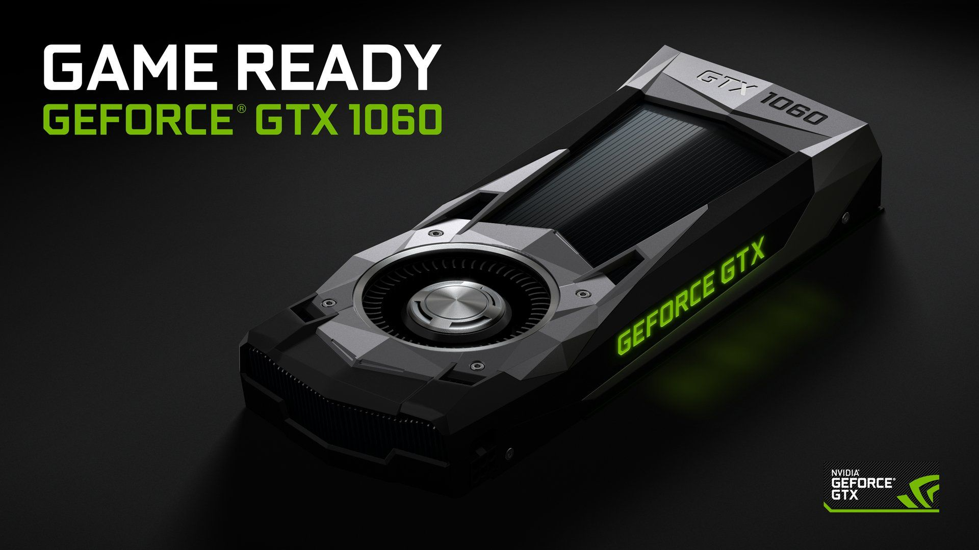
Nvidia serie 1000
14
Questa scheda grafica ha dominato il mercato e ha offerto prestazioni superbe e una tale efficienza energetica rispetto al costo che sarebbe stata spesso citata quando confrontata con le future GPU.

Slide 47
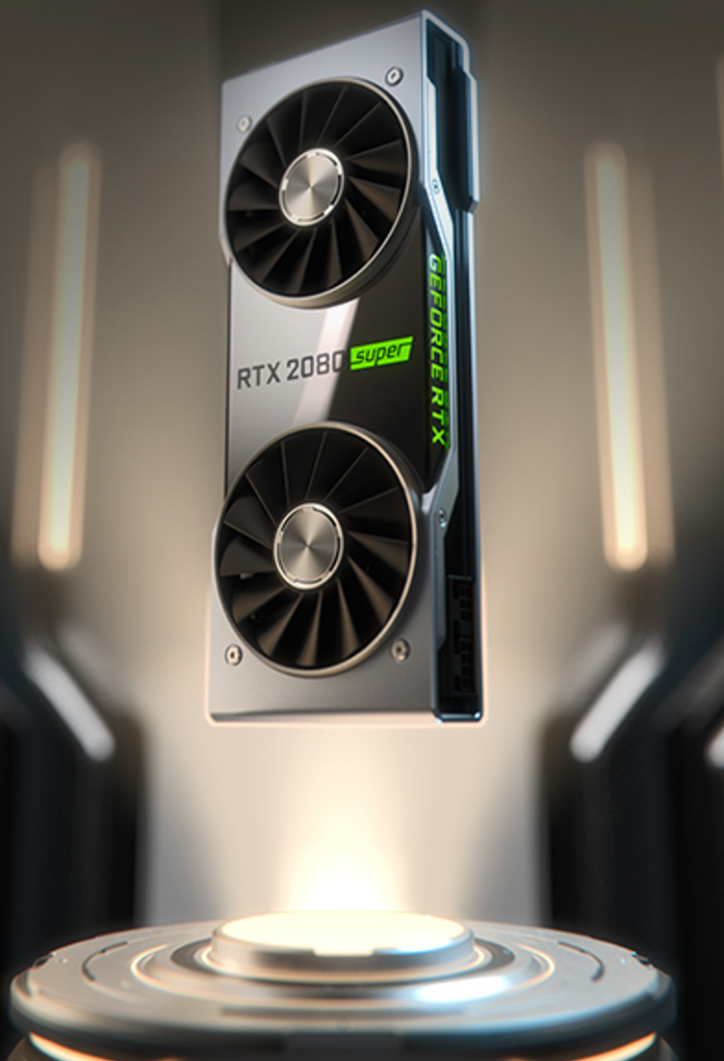
Nvidia serie 2000
15
La serie GeForce20 è stata rilasciata nel 2018 e ha introdotto la microarchitettura Turing.

Slide 48
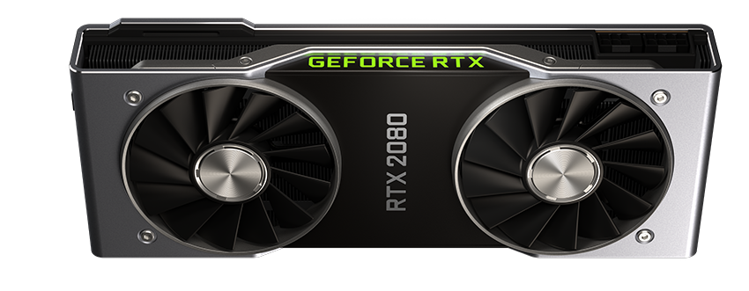
Nvidia serie 2000
16
In particolare, queste schede grafiche sono state la prima generazione di schede RTX e hanno visto Nvidia spingere il ray tracing come principale punto di vendita.
L'uso di Tensor Cores e altri miglioramenti ha aiutato queste schede a presentare un enorme balzo nella prodezza grafica. Il risultato è stato un'illuminazione realistica ed effetti di riflessione convincenti nel gioco.

Slide 49
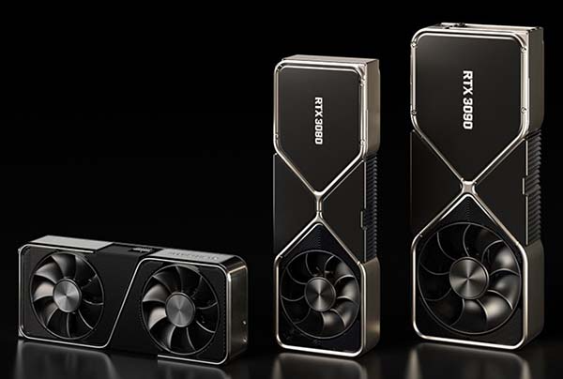
Nvidia serie 3000
17
Tuttavia, la Nvidia RTX 3080 era destinata a essere venduta al dettaglio per 699 dollari, rendendola molto più accessibile rispetto all'ammiraglia della generazione precedente e la serie ha anche acquistato miglioramenti significativi.

Slide 50
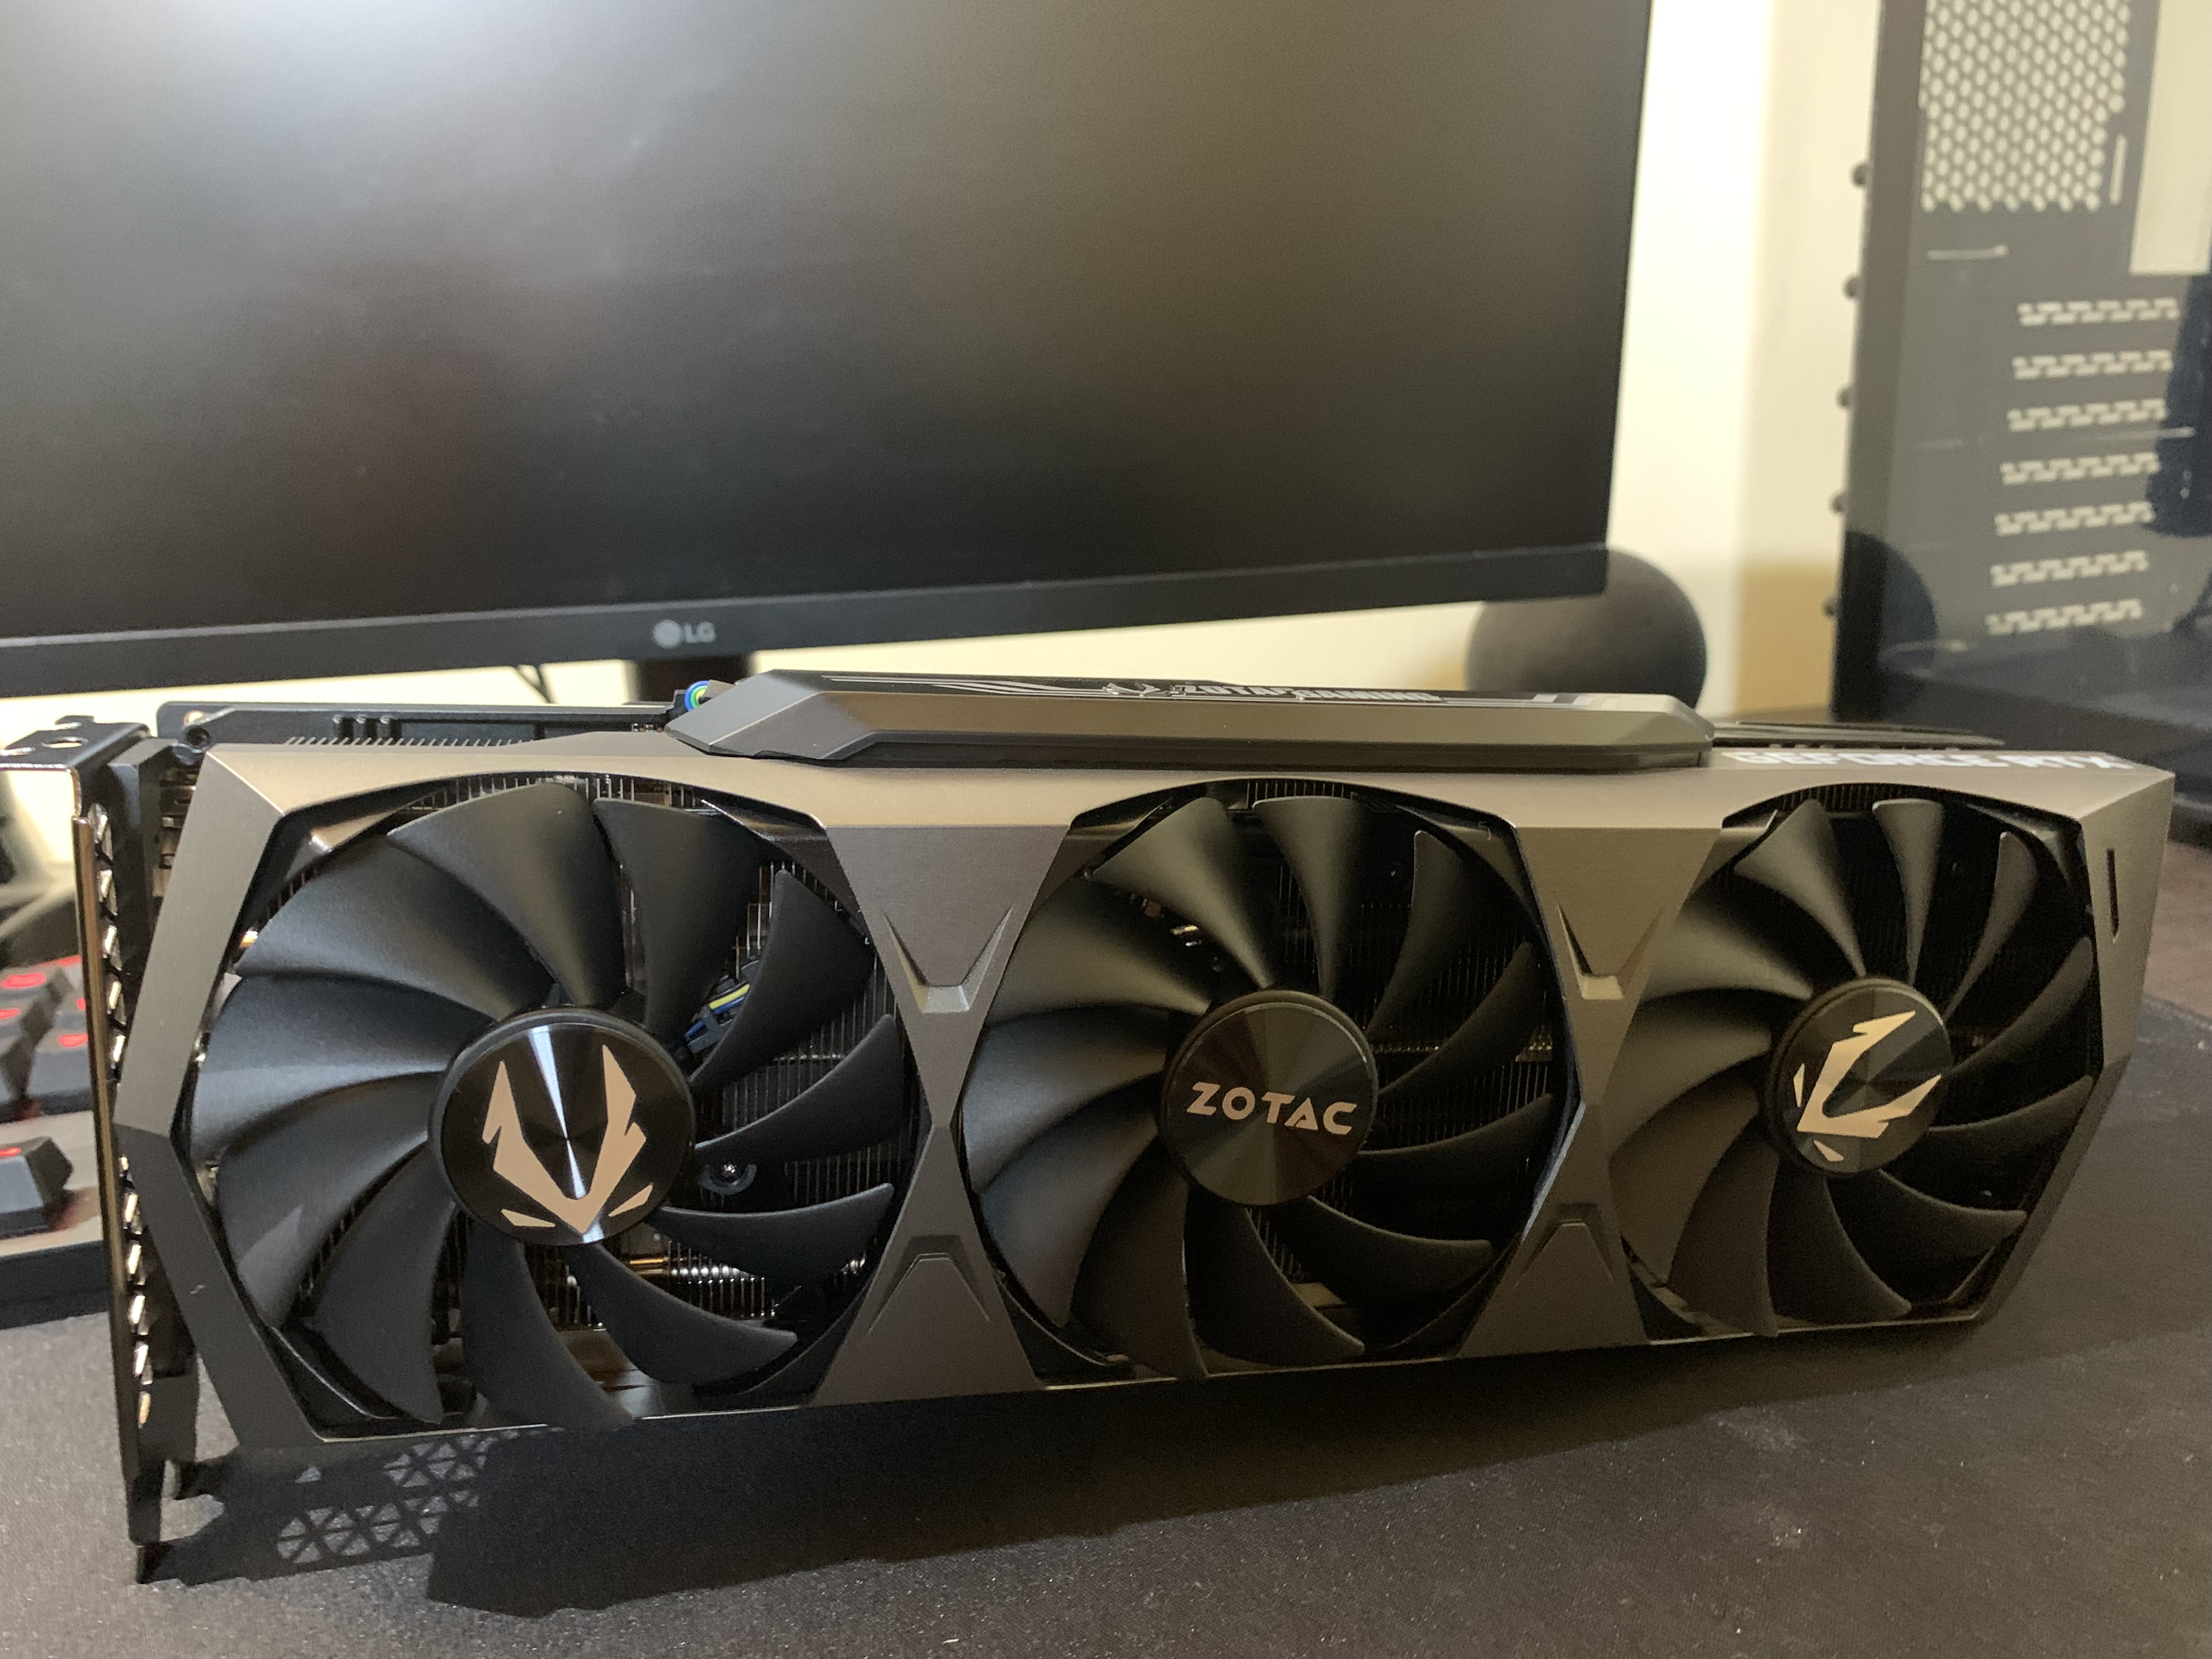
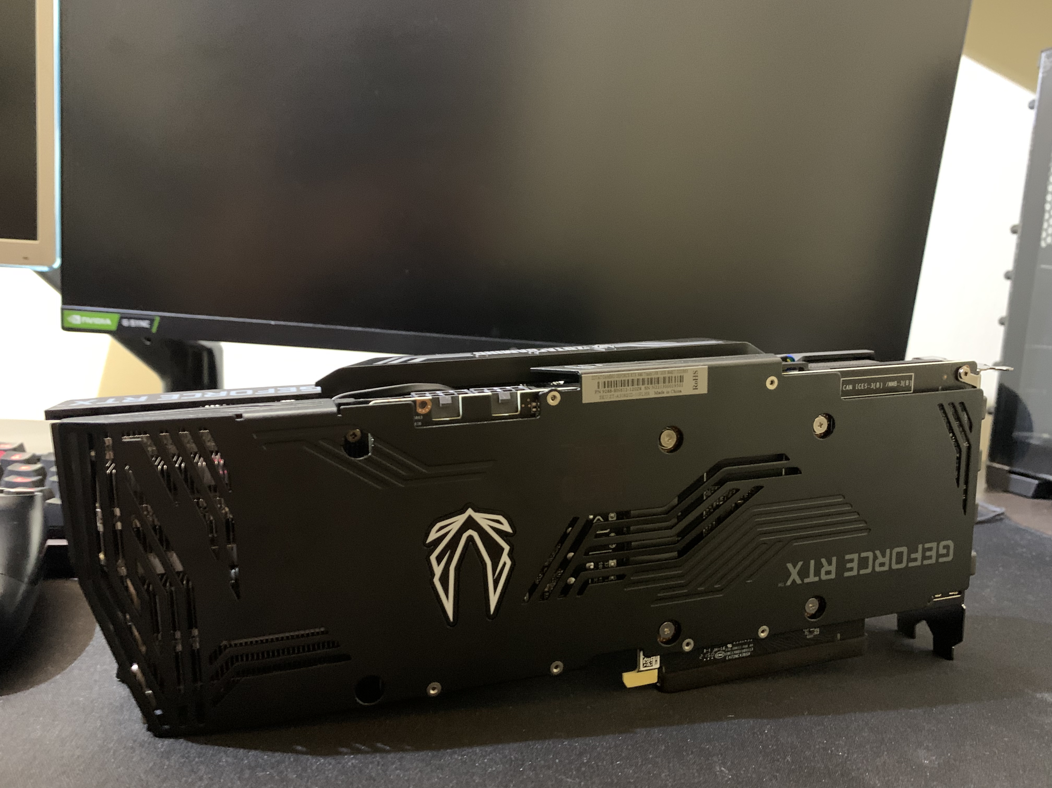
3080 specifiche tecniche
18
Cuda core 8960
boost clock 1710 MHz
memory size: 10 / 12GB
memory tipe: gddr6x

Slide 51
Cosa sono i cuda core
19
CUDA è un acronimo che sta per Compute Unified Device Architecture, cioè architettura hardware unificata per il calcolo.
il vantaggio dei CUDA cores risiede nella grande efficienza della divisione in parallelo del carico di lavoro.

Slide 52
GDDR6x
20
acronimo per Graphics Double Data Rate, è una tecnologia di memoria RAM.

Slide 53
GDDR6x
21
Essa viene utilizzata dalla scheda video per memorizzare temporaneamente informazioni necessarie al rendering della scena, come, ad esempio, le texture per evitare di doverle memorizzare nella memoria centrale di sistema, operazione che richiede molto più tempo. I chip di memoria sono generalmente disposti a "L" o a semicerchio attorno al processore grafico e collegate con un bus.

Slide 54
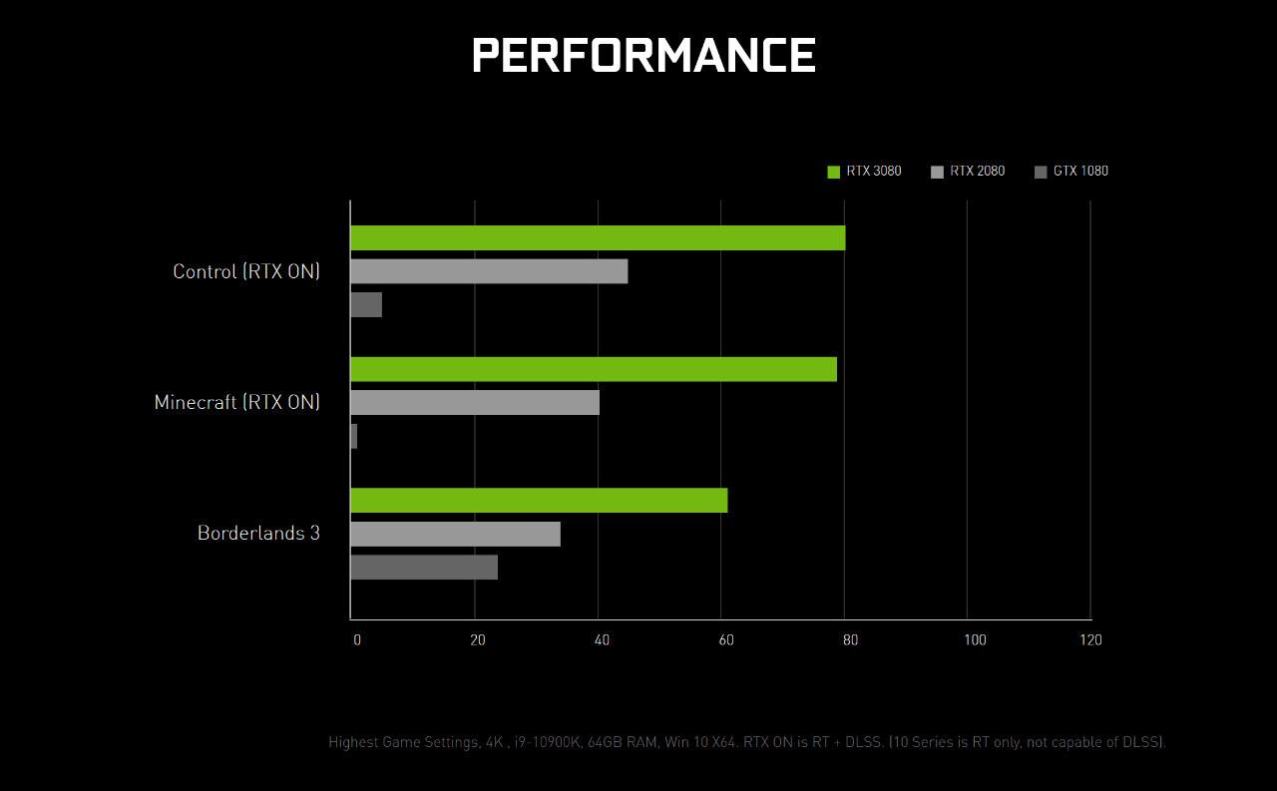
Differenza di potenza dalla serie 1000 alla 3000
22

Slide 55
I servizi di nvidia
23
Dlss (Deep Learning Super Sampling): aumento delle prestazioni.
I Tensor Core specializzati in intelligenza artificiale sulle GPU permette di aumentare le impostazioni e la risoluzione per un'esperienza visiva migliore.

Slide 56
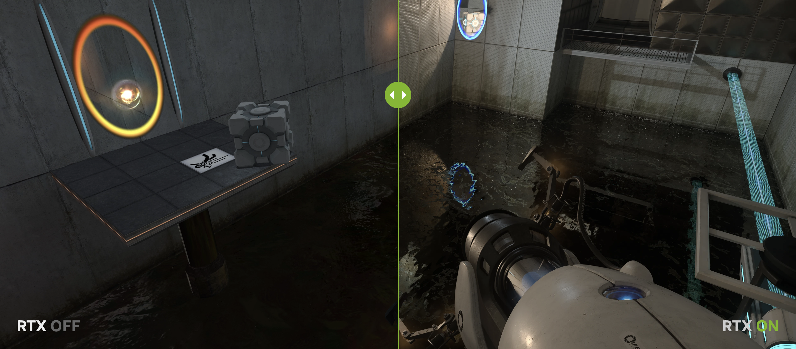
I servizi di nvidia
24
RTX: La tecnica di rendering "ray tracing", lo dice anche la parola, si basa sul tracciamento dei raggi lungo il loro percorso e come interagiscono con gli oggetti circostanti. Raggi che possono partire da qualsiasi sorgente di luce: il sole, una stella, una lampadina, una candela.
Il ray tracing può quindi simulare l'illuminazione di una scena e dei suoi oggetti riproducendo riflessi, ombre, rifrazioni e luce indiretta in modo fisicamente accurato.

Slide 57
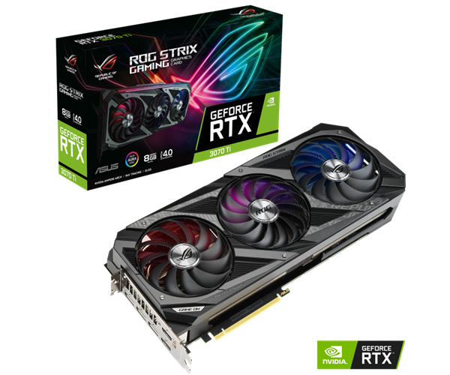
Le cosi dette custom
25
Le schede prodotte da nvidia sono chiamate founder edition, mentre quelle prodotte da terzi sono chiamate custom.

Slide 58
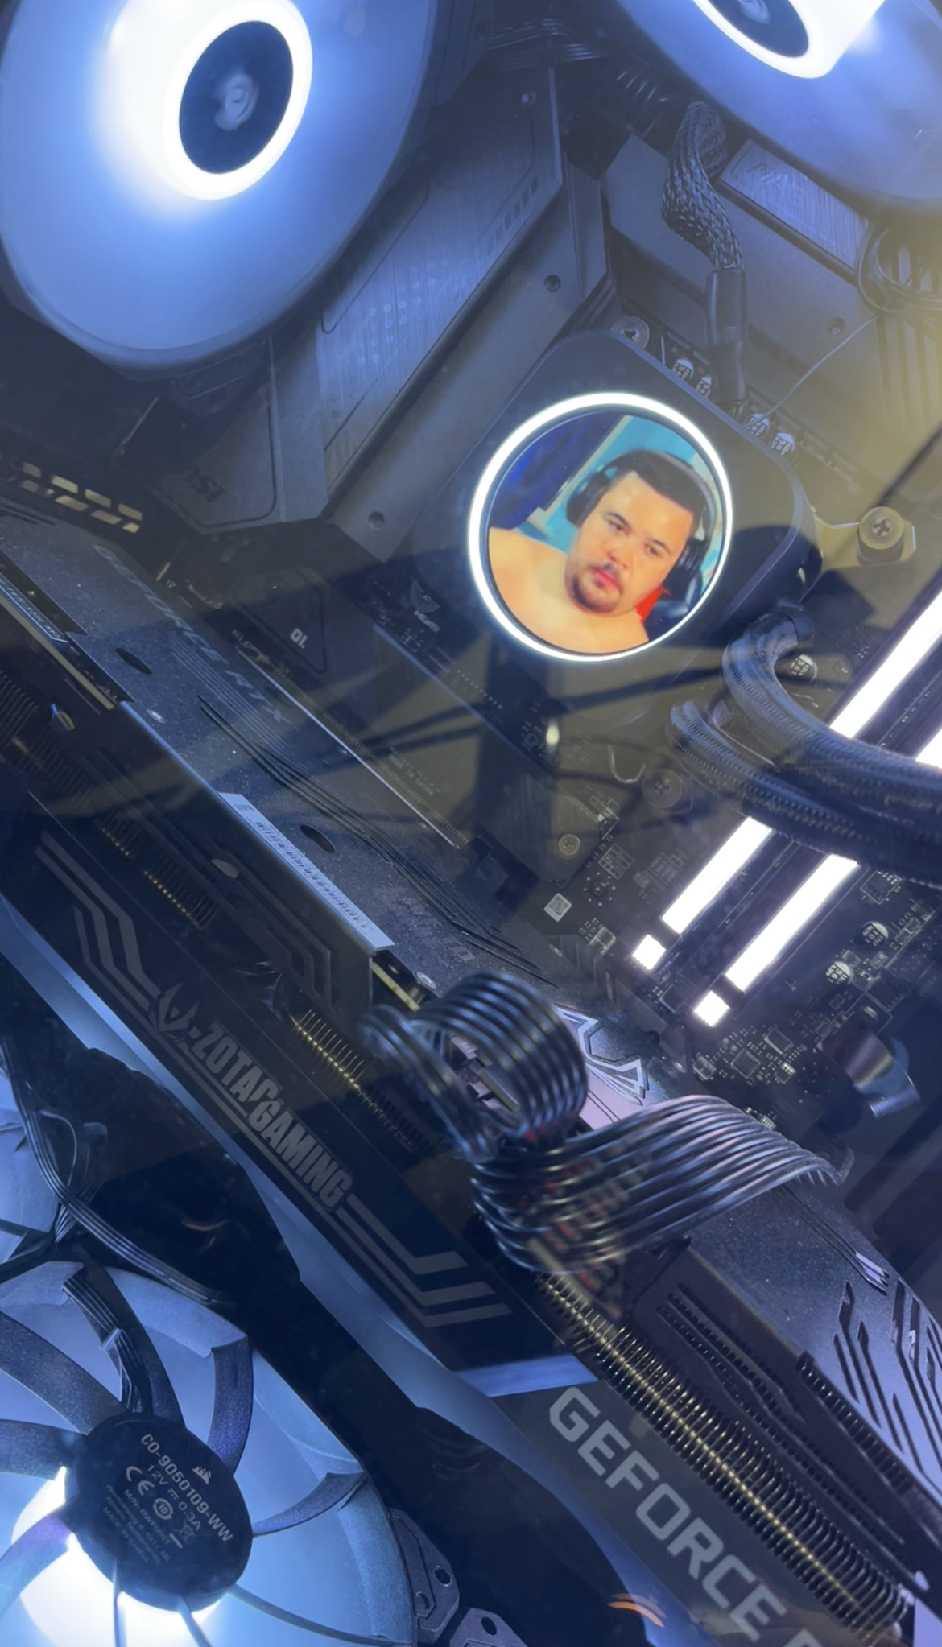
custom
27
Le custom di norma sono migliori delle founder, sia a livello di temperature che di desing.

Slide 59
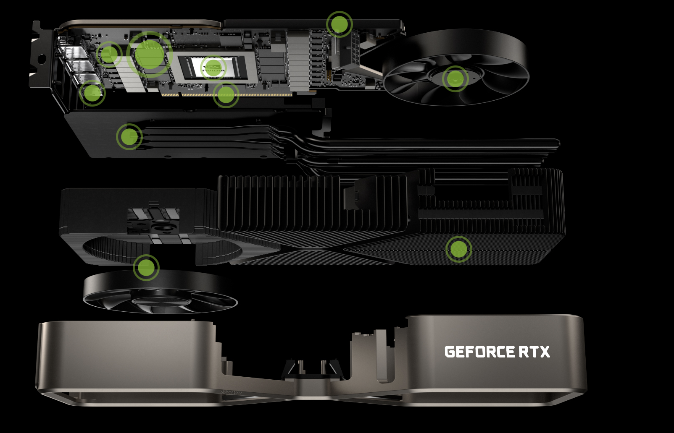
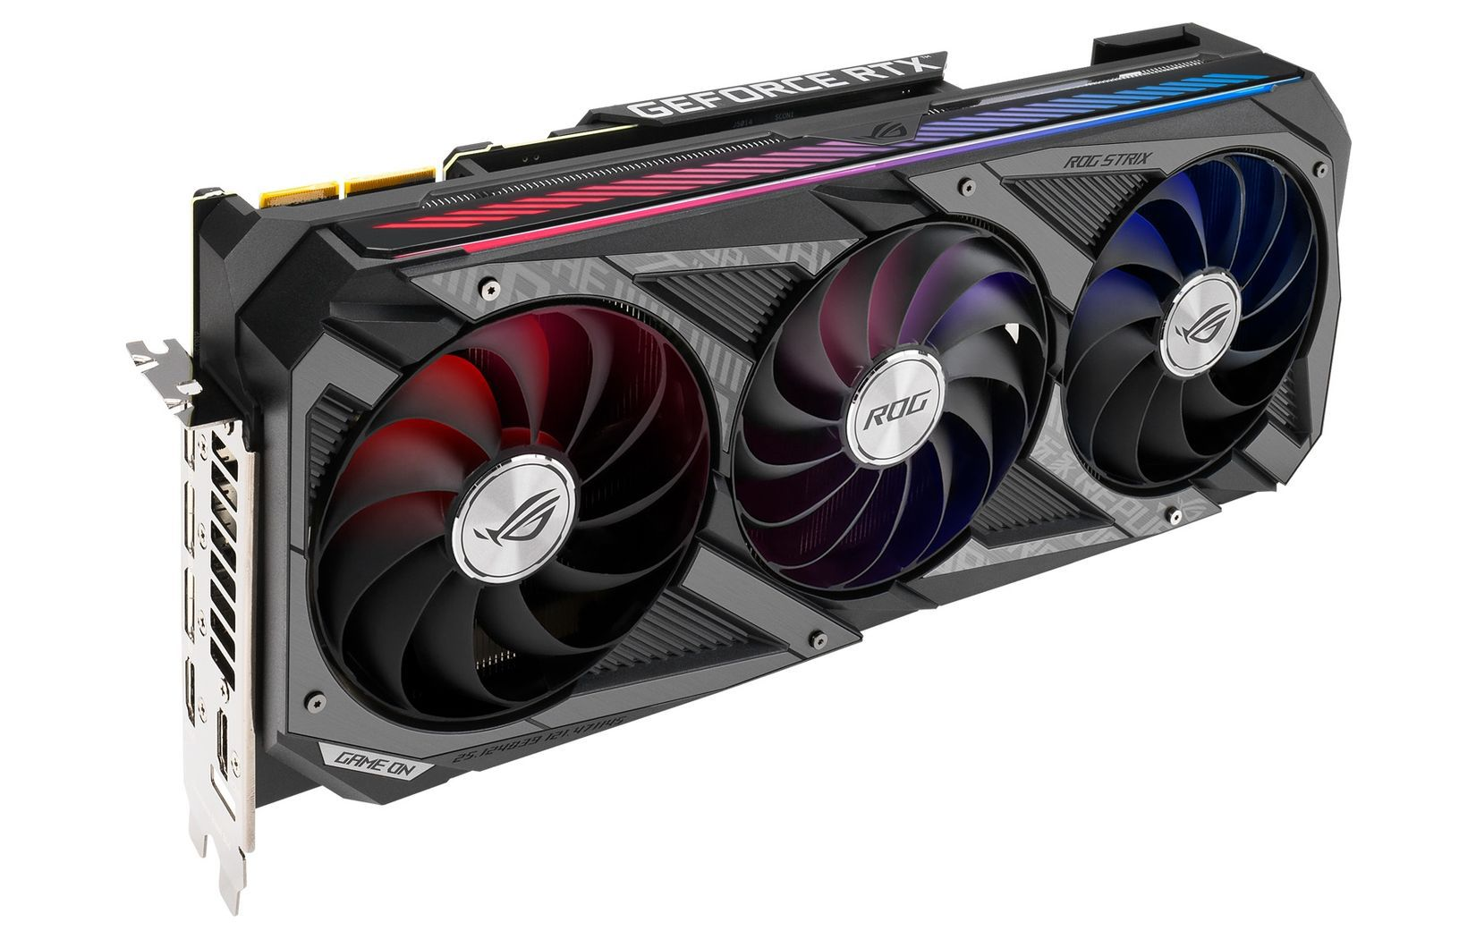
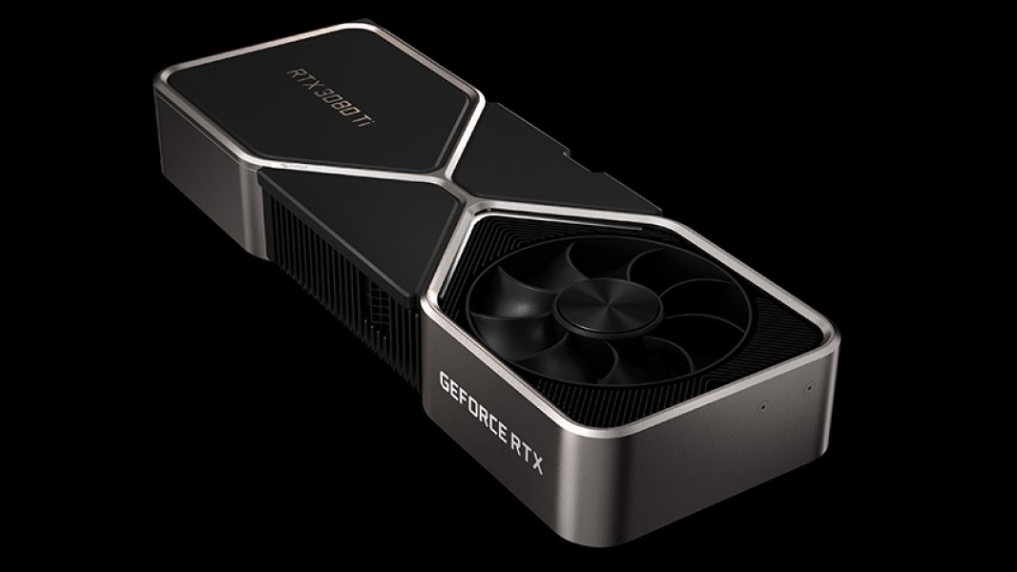
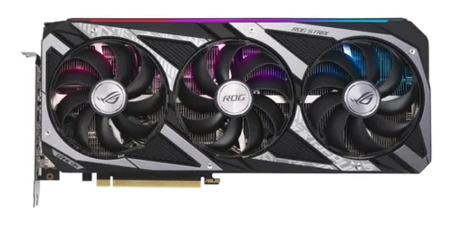
26
FOUNDER
CUSTOM

Slide 60
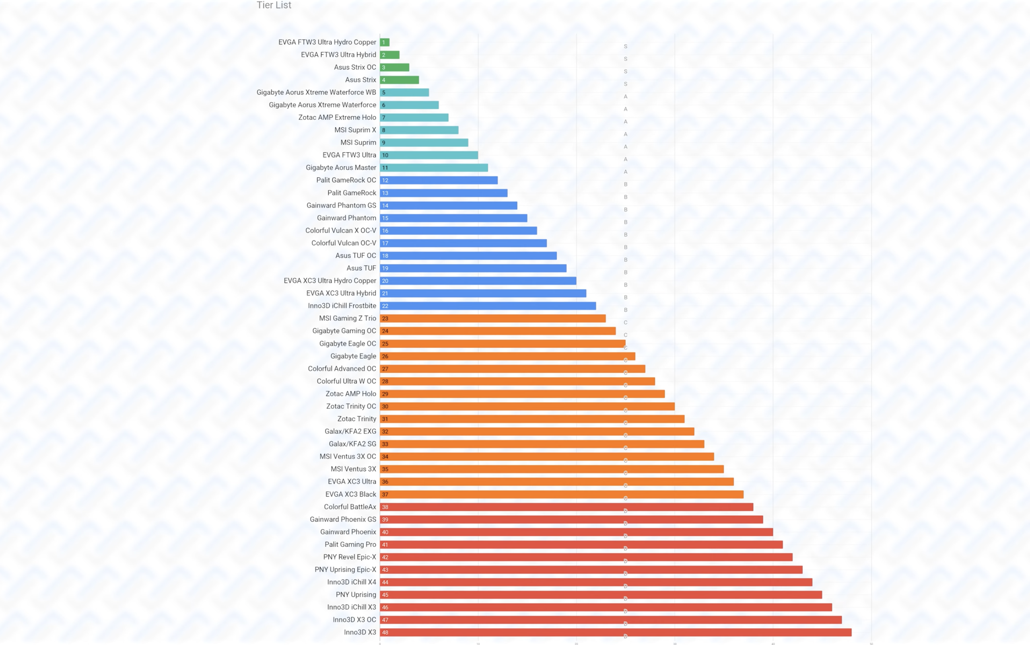

Slide 61
FINE
GRAZIE PER L’ATTENZIONE

